Slide 1
Fungsi Agregasi pada SQL
Acep Rahmat, S.Kom. | github.com/atjeprahmat

Slide 2
Kompetensi Dasar
3.9. Menerapkan fungsi agregasi dalam basis data(C3)
4.9. Membuat perintah fungsi agregasi dalam basis data (P2)

Slide 3
Indikator Pencapaian Kompetensi
3.9.1. Menyusun fungsi agregasi untuk mengelola data pada tabel
dalam basis data
3.9.2. Membuat fungsi agregasi untuk mengelola data pada tabel
dalam basis data
4.9.1. Menggunakan perintah fungsi agregasi (SUM, MIN, MAX,
AVERAGE, COUNT) untuk mengelola data pada tabel dalam basis
data
4.9.2. Menyajikan hasil penerapan perintah fungsi agregasi pada tabel

Slide 4
Tujuan Pembelajaran
Setelah mendengarkan penjelasan guru dan berdiskusi dengan kelompok belajar bertiga menggunakan Google Jamboard, peserta didik mampu menyusun fungsi agregasi untuk mengelola data pada tabel dalam basis data
Setelah mendengarkan penjelasan guru dan berdiskusi dengan kelompok belajar bertiga menggunakan Google Jamboard, peserta didik mampu membuat fungsi agregasi untuk mengelola data pada tabel dalam basis data
Setelah melakukan praktik peserta didik mampu menggunakan perintah fungsi agregasi (SUM, MIN, MAX, AVERAGE, COUNT) untuk mengelola data pada tabel dalam basis data
Setelah melakukan praktik mengelola data peserta didik mampu menyajikan hasil penerapan perintah fungsi agregasi pada tabel dalam basis data

Slide 5
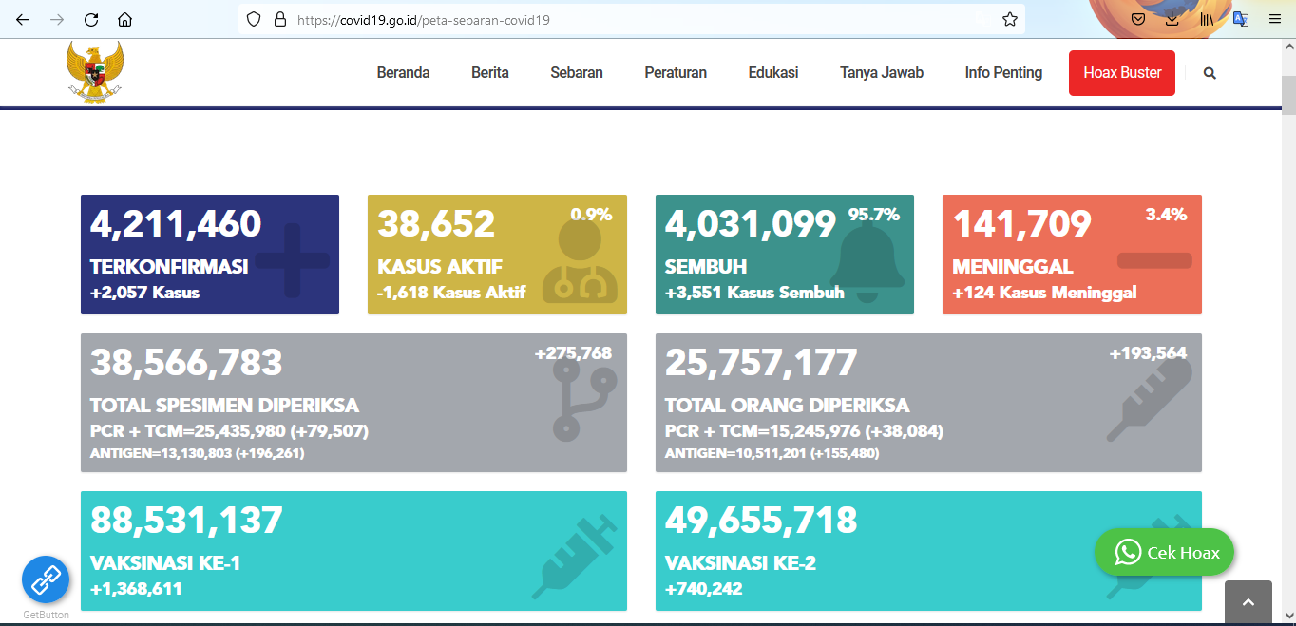

Slide 6
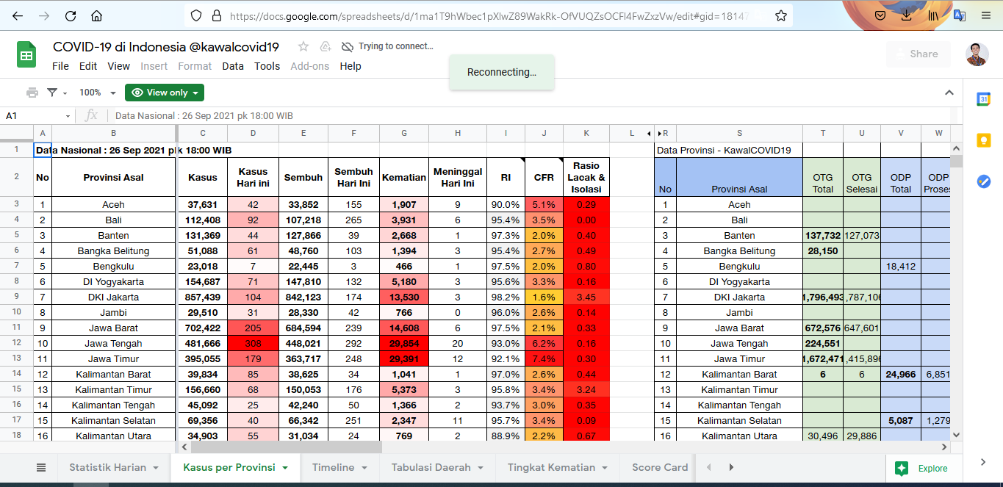

Slide 7
Fungsi Agregasi
Kamus besar bahasa indonesia
Agregasi = Pengumpulan sejumlah benda yang terpisah-pisah menjadi satu

Slide 8
Fungsi Agregasi
COUNT untuk menghitung jumlah data
SUM untuk menjumlahkan suatu nilai
MIN untuk mencari nilai terkecil
MAX untuk mencari nilai terbesar
AVG untuk menghitung nilai rata-rata

Slide 9
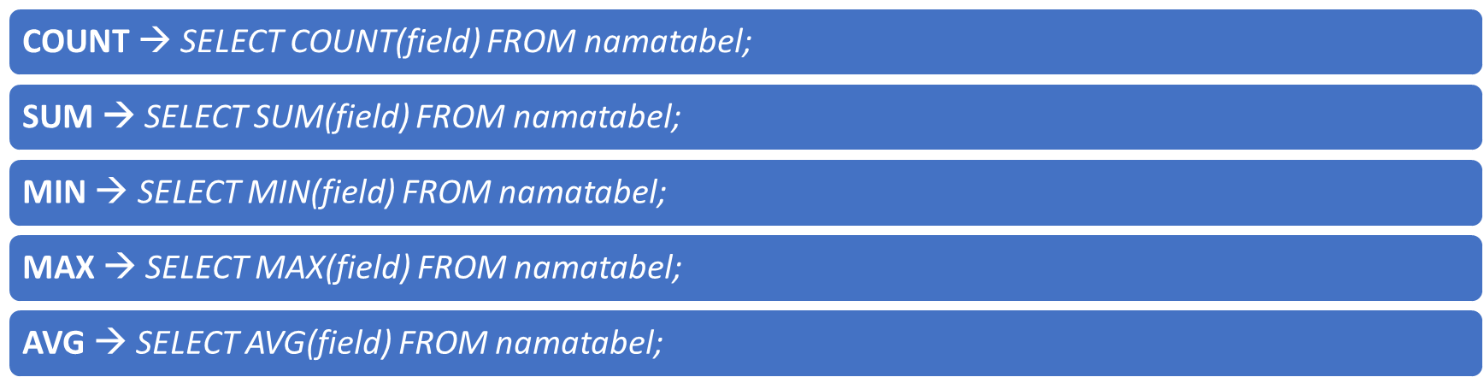
Fungsi Agregasi

Slide 10
Terima kasih
Acep Rahmat, S.Kom. | github.com/atjeprahmat

